Slide 1

ESITI scolastici
ESAMI DI STATO
A.S. 2020-2021
Notes:
NOTA:
per cambiare l'immagine in questa diapositiva, selezionarla ed eliminarla. Quindi fare clic sull'icona Immagini nel segnaposto per inserire l'immagine desiderata.

Slide 2
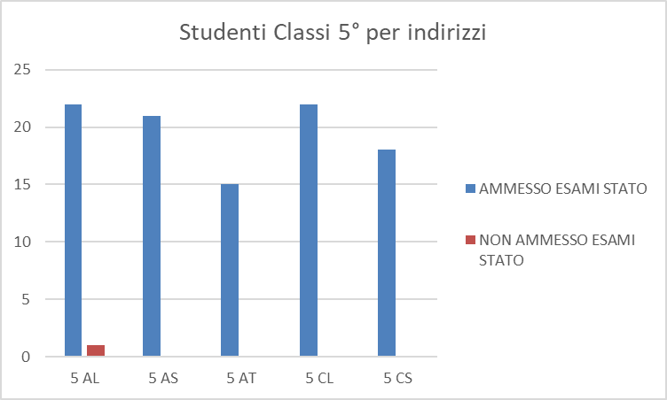
Classi Quinte

Slide 3
IIS VIA DEI PAPARESCHI – ESAMI DI STATO - A.S. 2020-2021
CLASSI QUINTE ESAMI DI STATO | 2018-2019 |  | 2019-2020 |  | 2020-2021
 | Studenti | Classi | Studenti | Classi | Studenti | Classi
TOTALE COMPLESSIVO 5° CLASSI | 130 | 8 | 129 | 7 | 99 | 5
LICEO SCIENTIFICO OSA | 72 | 4 | 39 | 2 | 39 | 2
LICEO LINGUISTICO | 48 | 3 | 60 | 3 | 45 | 2
TECNICO IND. MARKETING | 10 | 1 | 30 | 2 | 15 | 1

Slide 4
IT Relazioni Internazionali Marketing - Votazione esami di stato
IT Rel. Intern. Marketing | VOTAZIONE | N. ALUNNI
IT Rel. Intern. Marketing | 62 | 3
 | 74 | 1
 | 75 | 1
 | 77 | 1
 | 80 | 1
 | 82 | 1
 | 85 | 1
 | 90 | 1
 | 94 | 1
 | 95 | 1
 | 100 | 3
Totale |  | 15

Slide 5
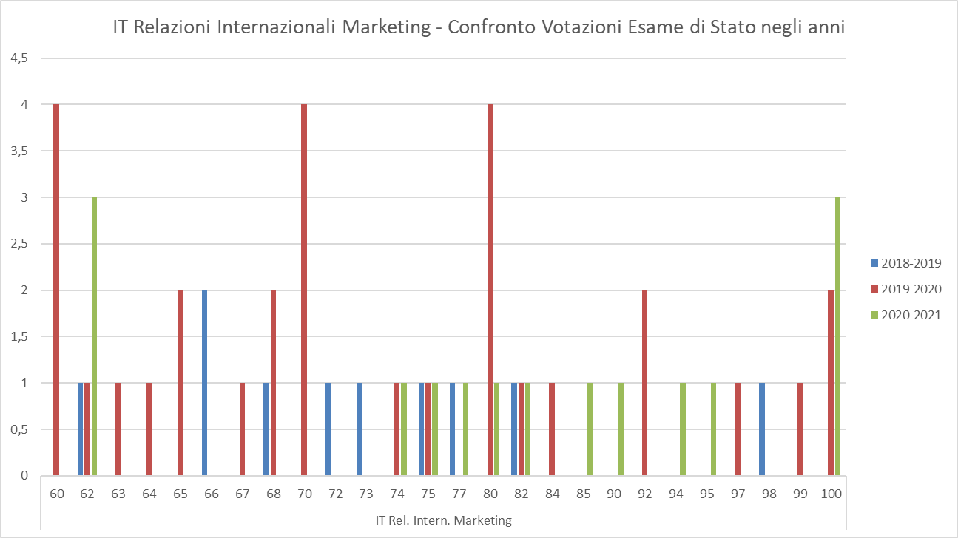
IT Relazioni Internazionali Marketing - Votazione esami di stato

Slide 6
Liceo Scientifico OSA - Votazione esami di stato
Liceo Scientifico OSA | Votazione | Numero Alunni
Liceo Scientifico OSA | 60 | 1
 | 65 | 1
 | 66 | 3
 | 67 | 2
 | 68 | 1
 | 69 | 1
 | 70 | 3
 | 71 | 2
 | 76 | 2
 | 77 | 5
 | 80 | 2
 | 82 | 2
 | 83 | 1
 | 88 | 1
 | 90 | 1
 | 93 | 2
 | 96 | 2
 | 99 | 1
 | 100 | 4
 | 100 con Lode | 2
Totale |  | 39

Slide 7
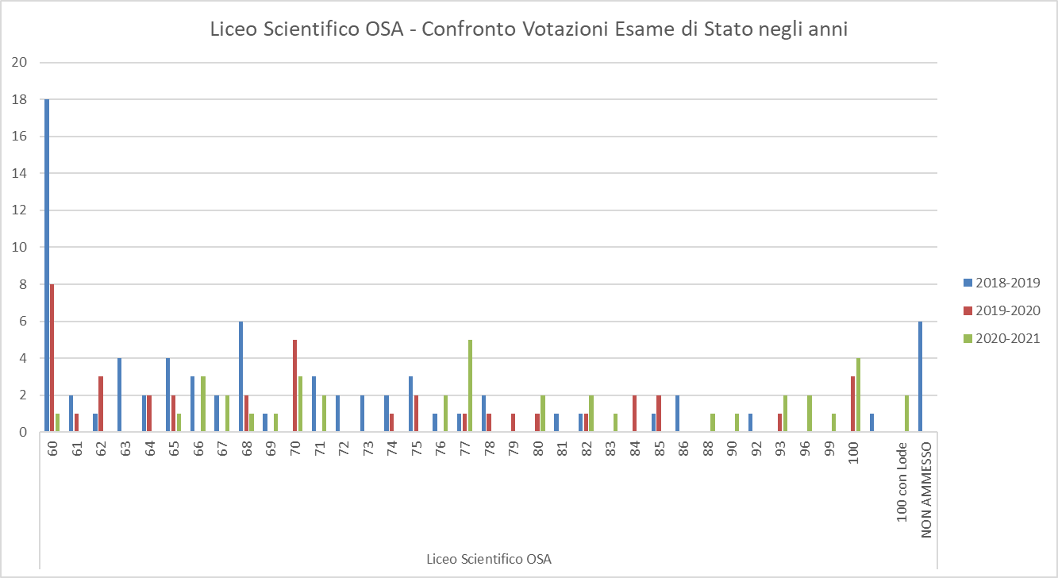
Liceo Scientifico OSA - Votazione esami di stato

Slide 8
Liceo Linguistico - Votazione esami di stato
Liceo Linguistico | Votazione | Numero Alunni
Liceo Scientifico OSA | 60 | 1
 | 62 | 1
 | 63 | 2
 | 65 | 2
 | 67 | 2
 | 68 | 2
 | 69 | 1
 | 70 | 2
 | 72 | 2
 | 74 | 2
 | 75 | 1
 | 76 | 1
 | 78 | 1
 | 80 | 5
 | 84 | 2
 | 85 | 1
 | 86 | 2
 | 89 | 1
 | 90 | 3
 | 93 | 1
Totale | 97 | 2
 | 100 | 6
 | H | 1
 | NON AMMESSO | 1
Totale |  | 45

Slide 9
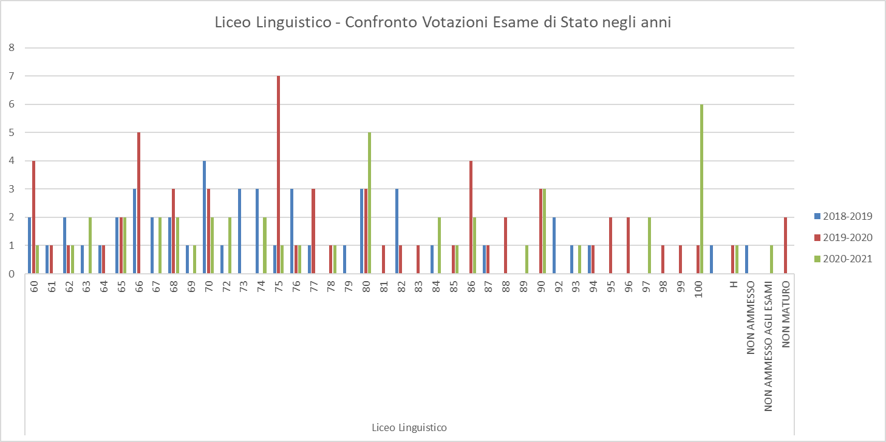
Liceo Linguistico - Votazione esami di stato

Slide 10
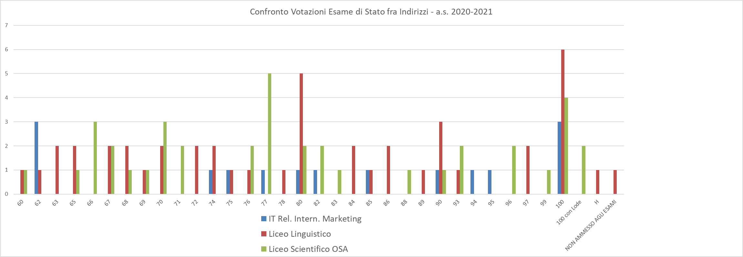
Confronto Votazione esami di stato fra indirizzi – a.s. 2020-2021

Slide 11
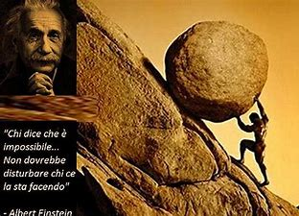
La Forza della …. Volontà
C’è una forza motrice più forte del vapore, dell’elettricità e dell’energia atomica:
la VOLONTA’
Albert Einstein

